Slide 1
Capítulo 3

Slide 2
Gêneros textuais
Um gênero textual pode ser reconhecido por meio dos elementos linguísticos que o constituem, de sua estrutura, tema e finalidade comunicativa, mas também é sujeito a mudanças.
Os gêneros com predominância narrativa, como o conto, se desenvolvem em torno de um enredo, uma sucessão de acontecimentos.
Entre os elementos que estruturam uma narrativa estão: espaço, tempo, personagens e enredo.

Slide 3


Espaço
Cenário onde as personagens atuam e os acontecimentos da história se passam.
Também chamado de ambiente.

Slide 4
Disposição temporal dos acontecimentos.
Tempo
Apresenta-se de duas formas:
  Tempo cronológico: os acontecimentos são apresentados na ordem em que ocorrem.
  Tempo psicológico: segue pensamentos ou lembranças das personagens, sem começo, meio e fim definidos por convenções; pode intercalar presente, passado e futuro em combinações diversas.

Slide 5
Personagens
São participantes ativas da narrativa e classificam-se de acordo com as seguintes funções:
  Protagonista: personagem principal à qual o conflito da história está atrelado.
  Coprotagonista: atua com o protagonista e em favor de seus objetivos.
  Antagonista: constitui-se como um obstáculo à ação do protagonista; pode ser uma pessoa, um grupo, uma instituição, outro ser ou fenômeno (natural ou sobrenatural) ou uma limitação física, social ou psicológica do protagonista.
  Coadjuvante: personagem de importância secundária na história, mas ligada a seu desenvolvimento.
  Figurante: apresentado na composição do ambiente, mas sem ligação direta com os acontecimentos.

Slide 6
Enredo
Partindo de uma
estabilidade da
situação inicial, ...
a personagem vive um conflito (ou situação-
-problema) e atua na
busca por uma solução.
O desenvolvimento dos acontecimentos leva ao clímax da narrativa, ou seja, ao ponto máximo de tensão.
A partir de então, os elementos são mobilizados na direção
da solução do conflito...
para culminar,
por fim, no seu
desfecho.

Slide 7
Contém os elementos da narrativa; tem geralmente origem na cultura oral e, com o passar do tempo, foi registrado por escrito.
Conto de
encantamento
Nele são comuns personagens como rei/rainha, príncipe/princesa, fada, bruxa, dragão, gigante etc.
Não apresenta localização temporal definida e coloca o leitor em um mundo ficcional, em um universo mágico, de fantasia.
Apresenta objetos mágicos, o encantamento e o seu desfazimento e desafios enfrentados pelo herói para resolver conflitos.
Costuma ter a presença de fórmulas que o introduz como “Era uma vez”, “Há muito, muito tempo...” etc.

Slide 8


Características do gênero textual
Esse conjunto de informações caracteriza um texto específico, diferenciando-o de outros e o identificando como um gênero textual: o conto de encantamento.
O que faz com que se possa definir um texto como um conto, uma notícia, uma carta, um poema, um relato são características próprias que o tornam particular em relação a outros textos.

Slide 9

Paródia e dramatização
Paródia: texto que imita criativamente outro texto ou obra, retomando fatos, ideias, personagens, com objetivo cômico. O texto que faz uma paródia de outro tem que resultar diferente do original no sentido e/ou na forma.
Dramatização: dar entonações diferentes à fala é modular os sons emitidos para articular as frases, incluindo o tom de voz, de modo que expressem o que se deseja comunicar: tristeza, alegria, dúvida, cansaço, indignação, decepção etc.

Slide 10


Graus do
substantivo
O substantivo pode apresentar duas gradações em sua significação: o grau aumentativo e o grau diminutivo.
Além da noção de tamanho, as formas aumentativas e diminutivas podem revelar apreciação (afetividade, carinho) ou depreciação (desprezo, crítica).

Slide 11
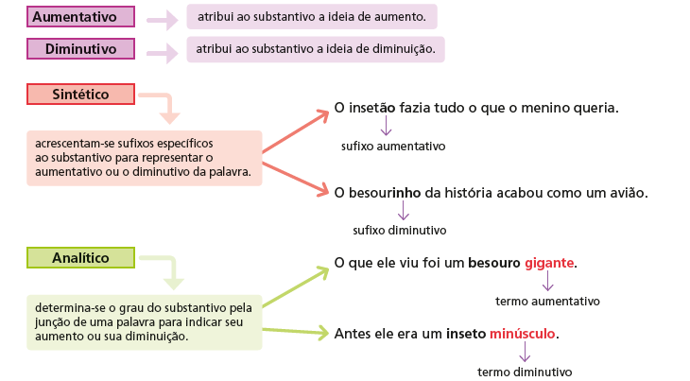
Graus do substantivo

Slide 12
Graus do adjetivo
Comparativo
Expressa uma igualdade entre dois ou mais seres.
  Superioridade: “O besouro é mais valioso que um feijão”.
  Igualdade: “O besouro é tão mansinho como um cachorro”.
  Inferioridade: “O feijão é menos valioso n o besouro”.

Slide 13
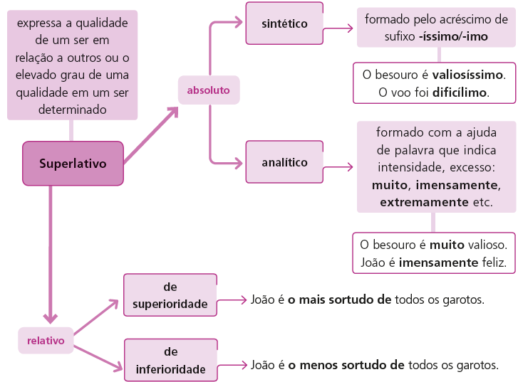
Graus do adjetivo
Superlativo

Slide 14
Verbos: flexão
As mudanças que se dão no verbo, variando suas formas, são chamadas de flexões do verbo.
Pessoa e número
O verbo se modifica de acordo com as pessoas (ou seres) envolvidas no contexto de comunicação: as chamadas pessoas do discurso.
São três as pessoas do discurso (1ª, 2ª ou 3ª), que podem se apresentar em número singular (eu, tu/você, ele) ou plural (nós, vós/vocês, eles):
  1ª pessoa: aquela(s) que fala(m).
  2ª pessoa: aquela(s) a quem se fala.
  3ª pessoa: aquela(s) de quem se fala.

Slide 15


Os verbos variam expressando a noção de modo.
Verbos:
modo
O modo verbal expressa a maneira como o verbo expressa a atitude da pessoa que fala em relação ao fato que ela comunica.
Existem três modos verbais: indicativo, subjuntivo e imperativo.

Slide 16
Verbos: modo
Indicativo: expressa o que é considerado certo, real pela pessoa do discurso, seja no presente, no passado ou no futuro.
Subjuntivo: expressa a incerteza de algo ser ou acontecer de fato, gerando a noção de desejo, pedido, vontade, suposição, proibição, condição, ordem.
Imperativo: expressa ordem, conselho, convite, pedido, estímulo. Muitas vezes, é utilizado para incentivar, provocar, convencer alguém a fazer ou pensar algo.
Ex.: “Não, ele é o lobo mau que atacou a senhora!”
Ex.: Eu preciso pedir que vocês continuem esse assunto daqui a pouco!
Ex.: Esperem um pouco, por favor! Eu ainda não acabei de fazer apresentação!

Slide 17
Verbos: tempo
Os verbos também apresentam flexão de tempo, isto é, variam para expressar a noção do tempo em que se passam os acontecimentos.
Os verbos podem expressar os tempos: presente, pretérito (passado) e futuro.
O modo indicativo é subdividido nos seguintes tempos: presente, pretérito imperfeito, pretérito perfeito, pretérito mais-que-perfeito, futuro do presente e futuro do pretérito.

Slide 18
Tempos do indicativo
Presente: é usado para indicar o que ocorre no momento em que se fala.
Estamos aqui para apresentar o eletrizante debate sobre o sensacional caso da menina enganada!
Pretérito imperfeito: é usado para indicar uma ação passada não concluída, um acontecimento com duração não bem definida ou prolongada.
No dia seguinte eu não estava bem e não podia receber ninguém em casa.
Pretérito perfeito: indica uma ação concluída no passado, exprimindo a ideia de um acontecimento pontual.
Bem, eu ouvi gritos na casa da senhora avó da Chapeuzinho e corri para avisar o senhor caçador.

Slide 19
Tempos do indicativo
Pretérito mais-que-perfeito: exprime uma ação passada e anterior a um fato também acontecido no passado.
Primeiro ele me convencera a ir pelo caminho mais comprido. E depois fingiu que era a minha avó.*
Futuro do presente: é utilizado para indicar uma ação futura, posterior ao momento em que se fala, e que é dada como certa, prevista ou provável.
Apresentaremos um eletrizante debate sobre o sensacional caso da menina enganada!
Futuro do pretérito: é usado para se referir a uma ação futura que, para se realizar, está condicionada ou relacionada a um fato anterior. É, portanto, algo de acontecimento incerto.
Se o caçador tivesse salvado a Chapeuzinho e a avó, seria o herói da história.
O verbo convencera indica uma ação anterior ao fato expresso no verbo fingiu.
19

Slide 20
Conjugações verbais
Às flexões de pessoa e número, modo e tempo chamamos conjugação verbal.
Há três conjugações, caracterizadas pelas vogais temáticas a, e, i (que formam as terminações -ar, -er, -ir).
Normalmente, a conjugação a que pertence um verbo é identificada pela terminação do seu infinitivo, que é a forma como o verbo se apresenta antes de ser conjugado: falar, viver, sentir.
Os verbos que terminam em -or, como o verbo pôr e os que dele derivam — compor, repor, impor etc. —, pertencem à 2ª conjugação.

Slide 21
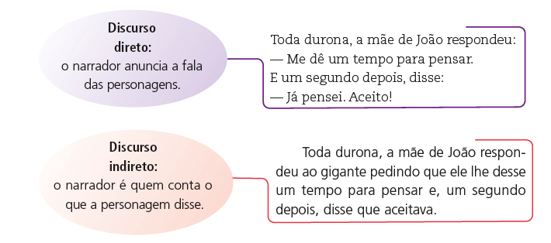
Discurso direto
É a reprodução das falas das personagens com a intenção de representar suas palavras tal qual cada personagem teria expressado.
Pode ser estruturada de dois modos:

Slide 22
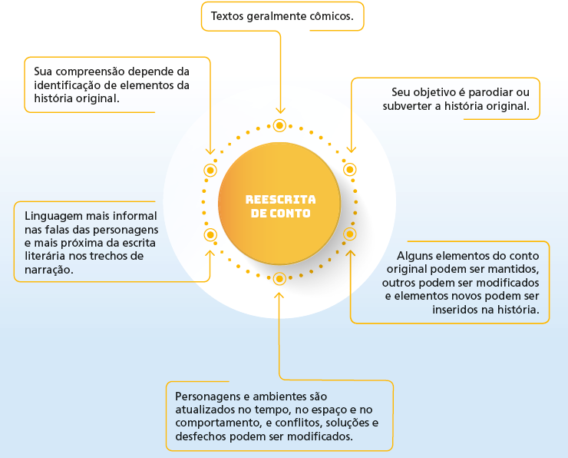
Reescrita de conto

